Slide 1
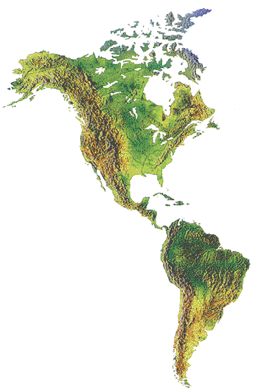
REGIONÁLNA GEOGRAFIA AMERIKY
ZS 2024/2025

Slide 2
Základná charakteristika
rozloha: 42 500 000 km²
po Ázii druhý najväčší svetadiel
skladá sa z 2 kontinentov:
SA a JA
Z FG aspektu: Severná, Stredná a Južná
Z HG aspektu: Severná (Anglosaská) a Latinská (Iberská)
jediný svetadiel, ktorého pevnina leží celá na západnej pologuli
Kontinent: veľká, súvislá pevninská masa, ktorá je geograficky jasne oddelená od ostatných vodnými plochami (oceánmi, moriami).
Svetadiel: vymedzuje sa nielen podľa geografických, ale aj podľa historických, politických a kultúrnych kritérií.

Slide 3
Severná Amerika
Stredná Amerika
Južná Amerika
Tehuantepecká šija
Panamská šija

Slide 4
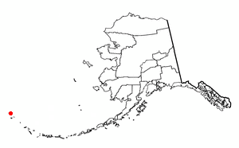
Poloha: krajné body
Najzápadnejší bod:
je ostrov Attu na Aleutách
nachádzajúci sa len asi 70 km od Ázie
leží na poludníku 172°55´ v. g. d. => leží za poludníkom 180°, čiže reálne už na východnej pologuli
vzhľadom na rovnobežku 180°, možno ostrov Attu považovať aj za jeden z najvýchodnejších bodov Ameriky
ostrov Amatignak ležiaci taktiež na Aleutách, je najzápadnejším bodom Ameriky vzhľadom na poludník 180°. Leží na poludníku 179°06' z. g. d.
Najzápadnejším bodom pevninskej Ameriky je Mys princa Waleského na 168°05‚ z. g. d. (Aljaška)

Slide 5
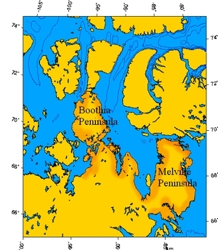
Najvýchodnejší bod:
celkovo je grónsky Nordostrundingen (Severovýchodný mys) 12°08' z. g. d.
na pevnine - brazílsky bod Ponde de Seíxas (seišas) na Mys Branco 34°47' z. g. d.
Najsevernejší bod:
Kaffeklubben Island
(Ostrov Kávového klubu)
leží pri severovýchodnom
pobreží Grónska na
rovnobežke 83°40' s. g. š.
Najsevernejším pevninským
bodom je Mys Murchison
na Polostrove Boothia
(71°58' s. g. š.)

Slide 6
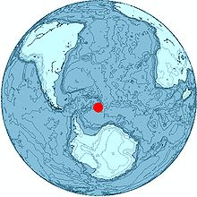
Najjužnejší bod:
na pevnine Mys Froward (53°56´ j. g. š.) na juhu Chile
hoci za najjužnejší bod Ameriky je často považovaný Hornov Mys, ten leží na rovnobežke 55°59´ j. g. š., kým ostrov Águila Islet (Orlí ostrov) leží až na rovnobežke 56°32′ j. g. š.
ak za súčasť Ameriky
považujeme aj
Južné Sendvičové ostrovy,
ktoré sa nachádzajú
medzi Amerikou a Antarktídou,
najjužnejší bod sa nachádza
na Cookovom ostrove na
rovnobežke 59°27´ j. g. š.

Slide 7
Formovanie: odlišný vývoj SA a JA
základ SA litosférickej dosky: Kanadský štít
základ JA lit. dosky: Brazílsky štít
ešte pred vznikom Pangey asi pred 400 miliónmi rokov sa sformovali prakontinenty Laurázia a Gondwana
SA litosferická doska sa začala smerom na východ nadsúvať nad litosferickú dosku pod oceánom Lapetus => na východe SA sa vyvrásnilo (kaledónske vrásnenie) pohorie Apalače, dnes s najvyšším vrchom Mt. Michell (2034 m n. m.)
približovaním JA litosférickej dosky k Africkej sa vyzdvihli časti Brazílskeho štítu, ktoré dnes predstavujú Brazílska a Guyanská vysočina (dosahujú výšku okolo 3000 m n. m.)

Slide 8
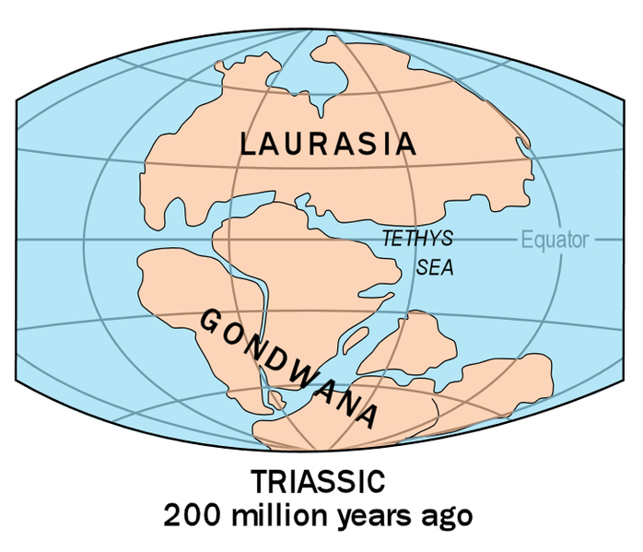

Slide 9
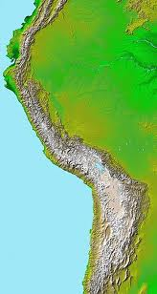
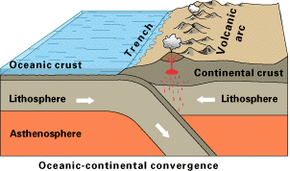
pred asi 150 miliónmi rokov sa Laurázia a Gondwana ako súčasť prapevniny Pangey rozpadli
litosférické dosky SA a JA sa rýchlo presúvali na západ, pričom sa nasúvali na tichooceánsku litosférickú dosku
to spôsobilo nielen vyzdvihnutie Kordiller, najdlhšieho horského masívu na svete (15 500 km) ale aj intenzívnu vulkanickú činnosť
ostrovné pásmo v Strednej Amerike (Veľké Antily, Malé Antily, Bahamy) sú súčasťou oceánskeho chrbta, vyvrásneného spolu s Kordillerami

Slide 10
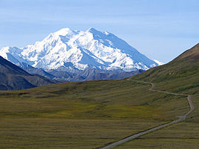
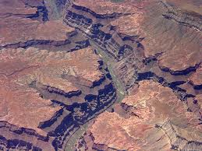
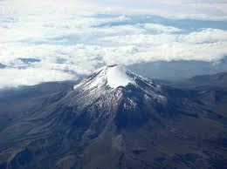
Najvýznamnejšie geomorfologické celky
* Aljašský chrbát (Denali – 6194 m n. m.)
Aljaška: Brooksove vrchy, Aleutské hory a
Mackenzieho vrchy na území Kanady
* na juh pri pobreží: - Pobrežné vrchy
- Kaskádové vrchy (najmladšie)
- Prímosrké vrchy, Sierra Nevada, Veľká panva (odkaz priestorovo nie úplne zodpovedá geomorf. celku)
- Coloradská plošina (s Grand kaňonom)
- Západná a Východná Sierra Madre (Mexická plošina)
- naprieč ním pás sopečných vrchov s najznámejšími/najvyššími sopkami Popocatépetl (5452 m n.m.) a Pico de Orizaba (5610 m n.m.)
- Južná Sierra Madre (sa zužuje do Tehuantepeckej šije)

Slide 11
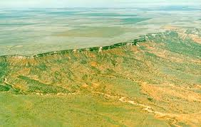
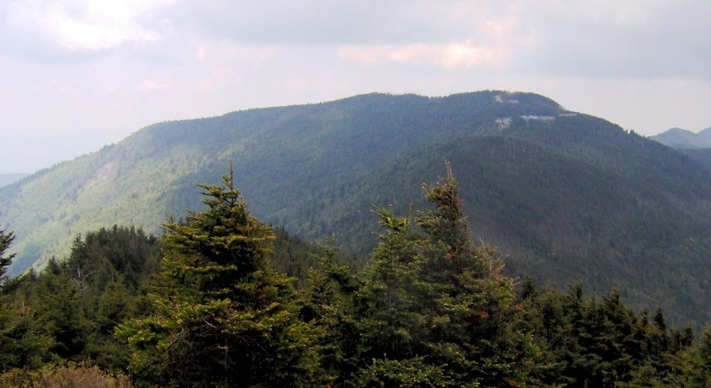
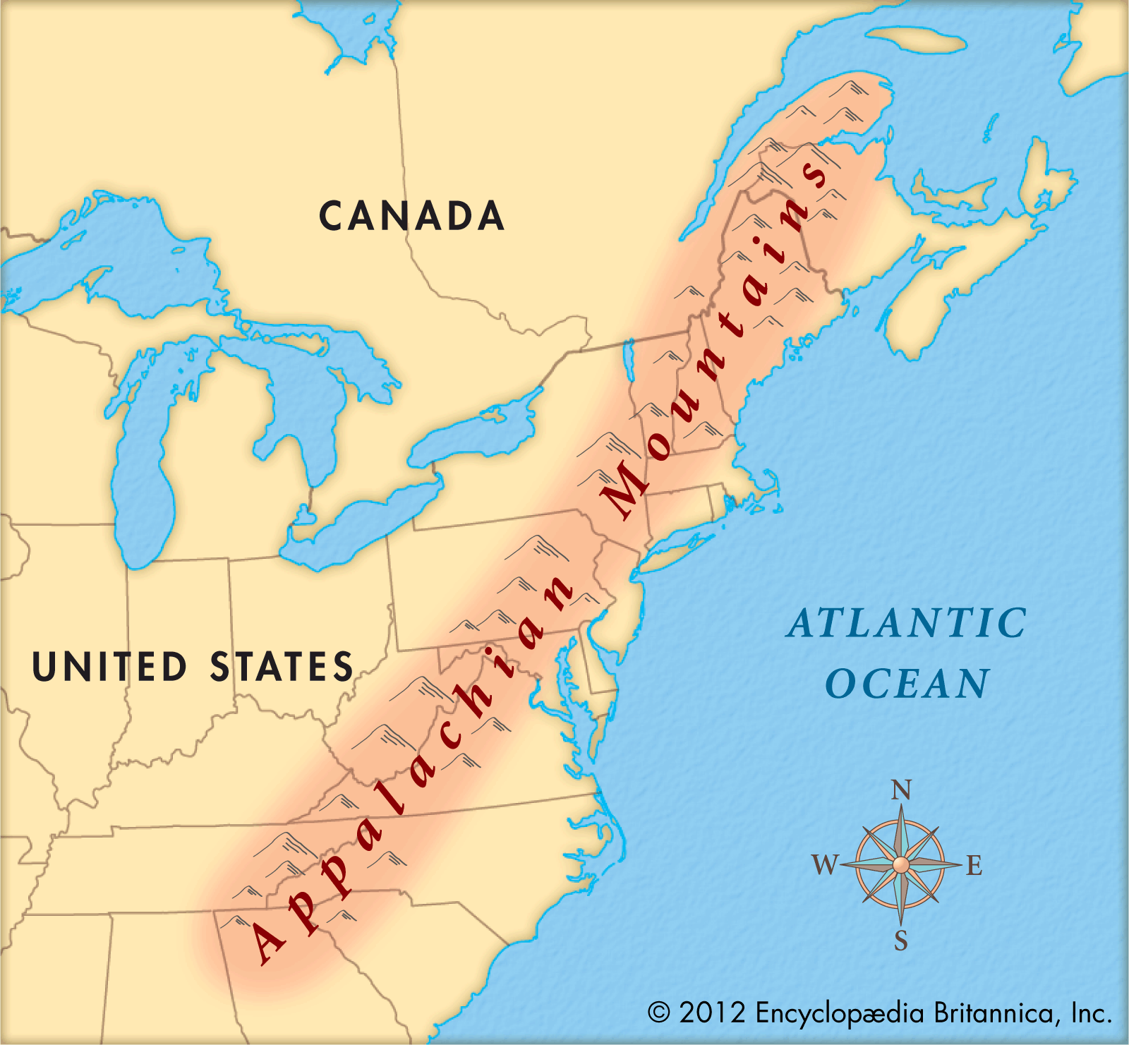
* Skalnaté vrchy, tie sa cez Veľké prérie a Centrálne roviny znižujú do:
- Arktickej nížiny okolo Hudsonovho zálivu na severe
- Mississippskej nížiny a Pobrežnej nížiny na juhu
* na SV mierne vyvýšená Laurentínska alebo Vavrincova plošina, ktorá je súčasťou Kanadského štítu
* juhovýchodnú časť tvoria Apalače, ktoré Centrálne roviny a Mississippskú nížinu oddeľujú od Atlantickej nížiny
Mt. Mitchell (2037 m n. m.)

Slide 12
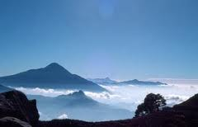
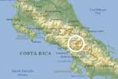
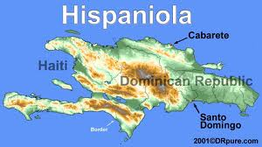
v Strednej Amerike je dominantným pohorím Sierra Madre de Chiapas, nazývané aj Centrálna Kordillera alebo len Sierra Madre, ktoré je pokračovaním Kordiller, najvyšší vrch je vulkán Tajamulco (4210 m n. m.)
na západ nížinatý Yucatan
južnejšie sa vypínajú vulkanické pohoria Cordillera Isabelia, Cordillera de Celaque Cordillera de Talamanca (Chirripó Grande, 3819)
hornaté sú aj ostrovy Veľkých Antíl, na ostrove Hispaniola (Haiti) dosahujú nadmorské výšky aj vyše 3000 m

Slide 13
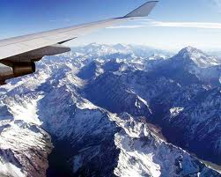
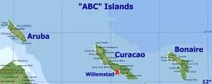
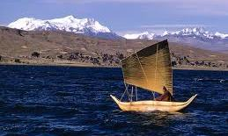
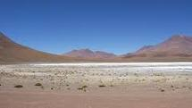
v Južnej Amerike sa Kordillery nazývajú Andy
severné Andy tvoria tri rovnobežné chrbty, ktoré sa nazývajú Západná, Centrálna a Východná Kordillera
východná Kordillera siaha až do Karibského mora (ostrovy Curacao, Aruba a Bonaire), táto vetva sa často nazýva aj Karibské Kordillery
v Kolumbii, severne od hranice s Ekvádorom sa tri chrbty spájajú a smerom na juh sa Andy tiahnu v podobe dvoch chrbtov zvaných Západná a Východná Kordillera, medzi ktorými sa nachádza viac, či menej výrazná zníženina (leží tu napr. Jazero Titicaca ale aj viaceré mestá Quito, Sucre, La Paz, Bogota...).
významná je najmä náhorná plošina Altiplano, ktorá je po Tibetskej druhá najrozsiahlejšia na Zemi, v jej okolí dosahujú Andy šírku až 640 km
plošina Atacama

Slide 14
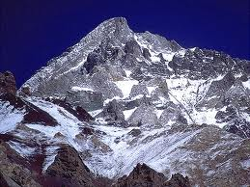
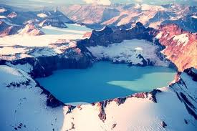
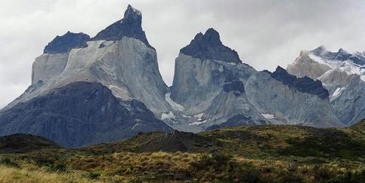
južne od Altiplana sa horské reťazce spájajú a Andy (Centrálne Andy) tu dosahujú najvyššie nadmorské výšky (Aconcagua 6959 m)
taktiež sa tu nachádzajú vulkány patriace medzi najvyššie na svete (najvyšší na svete Ojos del Salado – 6893 m n. m. a dno jeho krátera v nadm. výške 6390 m je vyplnené vodou – najvyššie položené jazero na svete)
prechádzajú v Južné Andy, kde ich nadm. výška postupne klesá
Patagónske Andy sú pomerne nízke a podliehajú intenzívnej riečnej a ľadovcovej erózii, prebieha tu však aj intenzívna vulkanická činnosť
niekedy sú považované za súčasť Južných Ánd

Slide 15
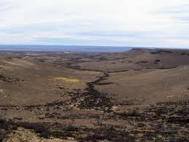
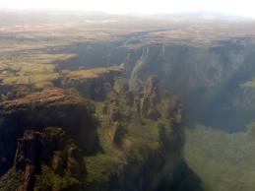
na východ od Ánd reliéf klesá do rozsiahlych nížin:
Orinocká na severe
Amazonská na severovýchode
Laplatská na juhovýchode (jej súčasťou je aj Gran Bajo San Julián – najnižší bod celej Americkej pevniny ležiaci 105 m pod úrovňou mora)
oddeľujú ich od seba vyvýšené časti Brazílskeho (amazonského) štítu:
Guyanská vysočina
Brazílska vysočina
ktoré dosahujú nadmorské výšky cez 2800 m
súčasťou je lávová plošina Parana
Plošiny:
Mato Grosso
Gran Chaco
Patagónska
Stolové hory v Guyanskej vysočine

Slide 16
Geologická a petrografická skladba
Najstaršie časti Ameriky, teda oblasti Kanadského, Brazílskeho a Guayanského štítu tvoria
granity a granodiority, ktoré počas dlhého vývoja aj niekoľkonásobne metamorfovali
na týchto horninách sa (najmä v prípade Kanadského štítu) vyskytuje sedimentárny pokryv len sporadicky.
Kordilery (i Andy) sú pohorím Alpsko-Himalájskej sústavy, a tomu zodpovedá aj ich geologická štruktúra:
jadro, ktoré vo vrcholných častiach vystupuje na povrch, zväčša tvoria vyvreté a premenené horniny, najmä granity a granodiority – obnažené časti rozsiahlych blokov magmatického pôvodu vytvorených v hlbinách zemskej kôry a rôzne glaciálne sedimenty
na jadre sa často vyskytuje obal zo sedimentárnych hornín (vápence, dolomity)
počas vývoja pohoria dochádzalo a dochádza aj k intenzívnej vulkanickej činnosti, takže značnú časť pohoria pokrývajú výlevné (extruzívne) horniny ako andezity, ryolity či bazalty v rôznych formách.
Zníženiny medzi týmito celkami zväčša pokrývajú rozsiahle vrstvy fluviálnych či eolických sedimentov.

Slide 17
Nerastné suroviny
od Veľkých jazier na severovýchod a v Kordillerách a Andách meď (Chuquicamata)
v oblasti Kordiller na sever od Mexika zlato, miestami aj ropa
v dôsledku výskytu zlata v pohorí Sierra Nevada, koncom 19. stor. vypukla Zlatá horúčka
zlaté žily tu prestupovali zvrásnené a metamorfované horniny, ktoré vystupovali na povrch, riečnou eróziou boli zlaté zrná splavované do Veľkého kalifornského údolia
najviac sa preslávili náleziská zlata v povodí rieky Sacramento
v Apalačoch a Skalnatých horách čierne uhlie
Mexický záliv, Karibské more a priľahlé panvy – rozsiahle zásoby ropy a zemného plynu
v Strednej Amerike sú značné zásoby striebra
na Veľkých Antilách sa ťaží nikel
Stredné Andy sa vyznačujú rozsiahlymi zásobami medi, zlata a striebra, pričom zlato a striebro boli hojne využívané už pred príchodom Európanov (Mayovia, Aztékovia, Inkovia)
Významná je ťažba bauxitu v páse od Floridy cez ostrovy po severovýchod JA
Význam má aj ťažba fosfátov (Florida), síry (Mexiko), jódu, solí, diamantov (Brazília), rúd železa, niklu, volfrámu, chrómu (USA, Kanada), asfalt (TaT)

Slide 18
Klíma
Klímu Ameriky ovplyvňujú tieto základné činitele, ktoré platia pre celú zemeguľu:
úbytok tepla od rovníka k pólom →
prevaha západného prúdenia v miernych šírkach severnej pologule
poloha stálych tlakových útvarov
priebeh morských prúdov →
tvary reliéfu a nadmorská výška

Slide 19
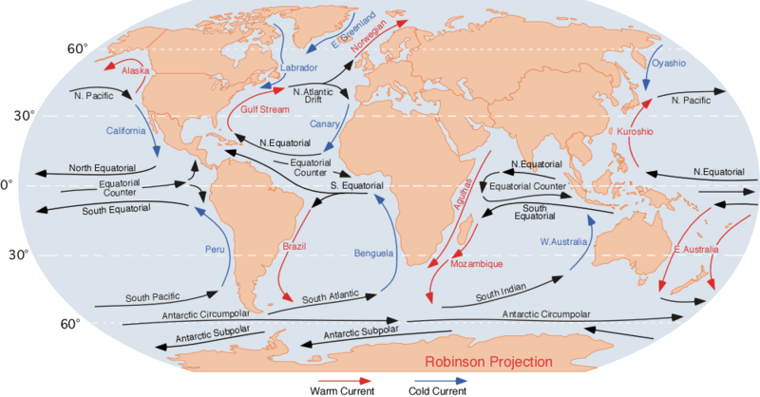
priebeh morských prúdov

Slide 20
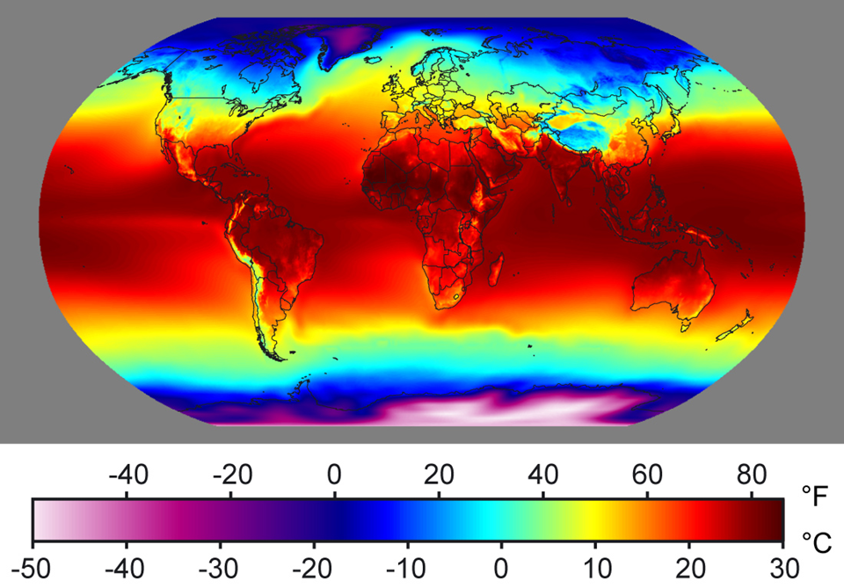
úbytok tepla od rovníka k pólom (priemerná ročná teplota)

Slide 21
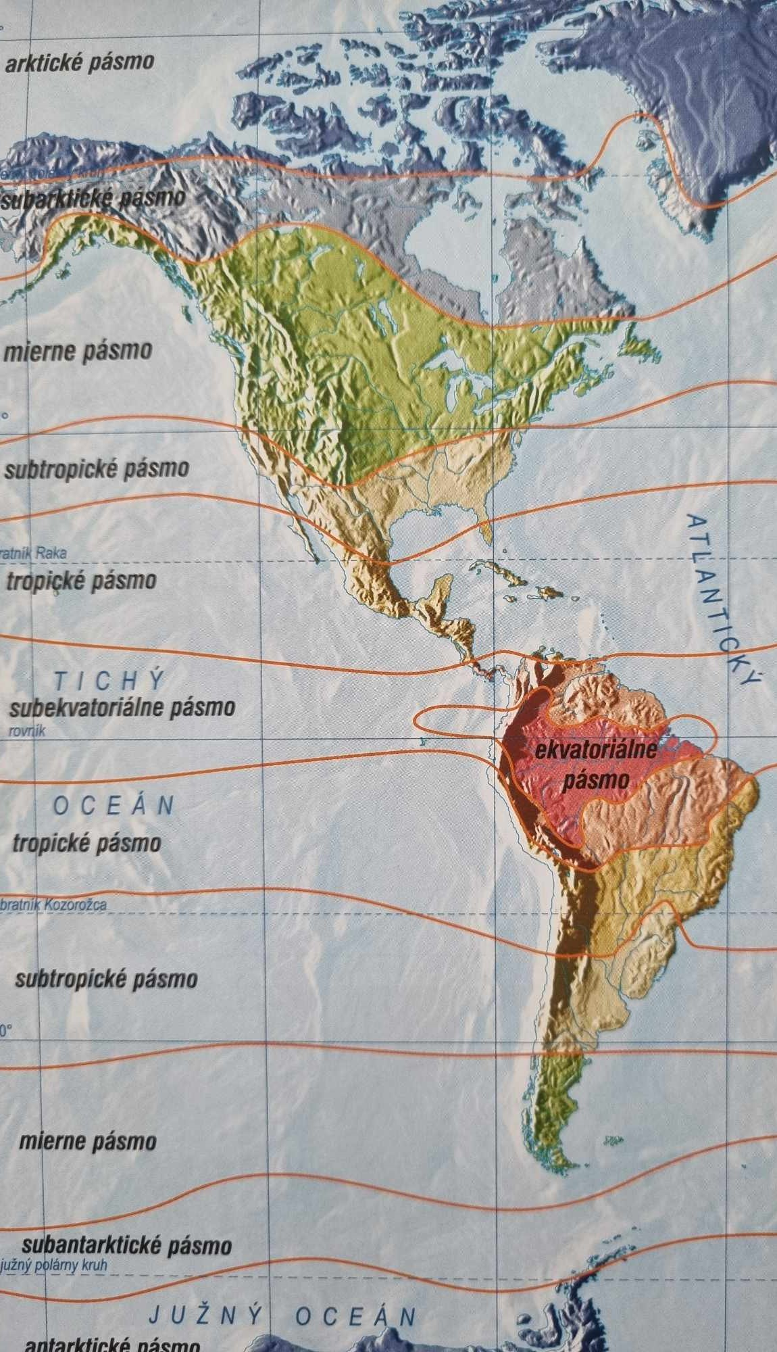
Klimatické zóny Ameriky

Slide 22
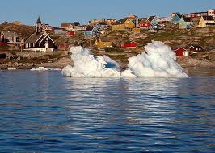
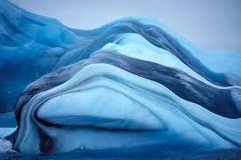
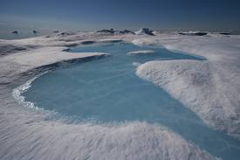
Arktické pásmo
zaberá Grónsko, ostrovnú časť Kanady a sever Aljašky (približne od 70° s. g. š. na sever)
ovplyvňuje ho nielen poloha vo vysokých geogr. šírkach, ale aj stála oblasť vysokého tlaku vzduchu nad Grónskom
anticyklonálne prúdenie vzduchu zasahuje nielen arktickú oblasť, ale často preniká aj hlboko na juh
veľmi málo zrážok – okolo 300 mm za rok
priemerné ročné teploty sú nižšie ako 0 °C
zima trvá až 7 mesiacov s priemernými teplotami okolo -20°C

Slide 23
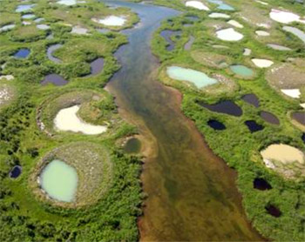
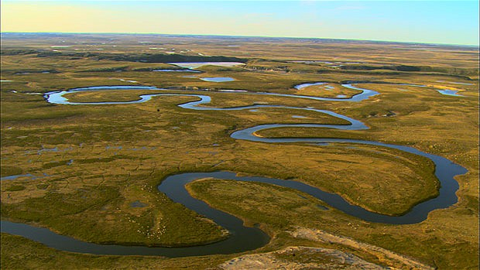
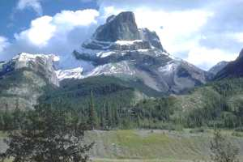
Subarktické pásmo
nachádza sa južne od rovnobežky 70° s. g. š., ktorá približne tvorí izotermu priemernej ročnej teploty vzduchu 0 °C
na západnom pobreží, ktoré obmýva teplý Severný tichomorský prúd, je pásmo pomerne úzke (asi po 65° s. g. š.), mierne sa rozširuje len v oblasti Kordiller
severovýchodné pobrežie obmýva chladný Labradorský prúd, subarktické pásmo tu aj napriek nižším nadm. výškam siaha oveľa južnejšie (cca po 50° s. g. š.)
priemerná teplota v letných mesiacoch dosahuje zväčša okolo 10 °C
zrážok je málo, 300 mm/rok, ale vzhľadom na takmer nulový výpar a nepriepustné podložie má pôda vlahy dostatok, až prebytok

Slide 24
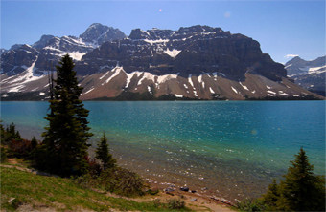
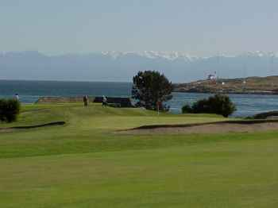
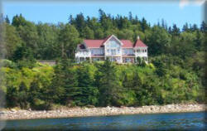
Mierne pásmo (SA)
zaberá najväčšiu časť SA, na severe sa vymedzuje izotermou priemernej letnej teploty 10 °C
najmä na západe sa nachádza južnejšie ako v Európe, čo je spôsobené prítomnosťou studeného Kalifornského prúdu a vysokými nadmorskými výškami Kordiller, pozdĺž ktorých sa tiahne až k hraniciam Mexika (cca 30° s. g. š.), na východe je užšie, len po 40° s. g. š
vzhľadom na rôzne podmienky (najmä čo sa týka vlahy) sa delí na tri časti:

Slide 25
boreálne pásmo na severe:
dlhé zimy so snehovou pokrývkou
zrážky do 500 mm/rok
tiahne sa od Aleut, cez juh Aljašky a Kanady po Labrador
kontinentálne s chladným letom:
dlhé a chladné zimy s častým snežením
Január -7 °C, júl 20 °C
zrážky od 380 mm/rok vo vnútrozemí po 870 mm/rok na pobreží
siaha od zálivu sv. Vavrinca k Veľkým jazerám a na západ
kontinentálne s horúcim letom:
v zime teploty pod bodom mrazu
v lete dominuje teplý oceánske prúdenie
priemerné júlové teploty do 25 °C
dažďové zrážky najmä v lete, do 1000 mm
od Vnútorných rovín až k stredoatlantickým štátom

Slide 26
Subtropické pásmo
zaberá južnú časť USA a sever Mexika, na pobreží siaha na severe po 40° s. g. š., v Kordillerách do 30 ° s. g. š.
je veľmi rozmanité:
juhovýchod USA až po masív Kordiller:
vlhké subtrópy, zimy krátke s teplotou okolo 8 °C, letá až tropické - s priemernou teplotou cez 25 °C,
zrážky vďaka cyklonálnej činnosti výdatné (1000 – 1500 mm)
v lete oblasť postihujú tropické búrky a hurikány
severná časť západného pobrežia (teplotne skôr mierne pásmo):
teplotne vyrovnaná oceánska klíma, prúdia tú severozápadné vetry, ktoré sa ohrievajú nad teplým severotichomorským prúdom Kuro-šio (Aljašský prúd)
sú tu najnižšie teplotné rozdiely medzi dňom a nocou ako aj letom a zimou
priemerné zimné teploty sú okolo 0 °C, letné nepresahujú 18 °C
celoročný úhrn zrážok je okolo 2500 mm

Slide 27
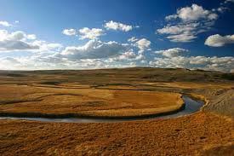
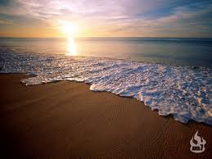
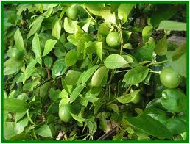
južná časť západného pobrežia (Kalifornia):
dlhé horúce leto bez zrážok a teplá daždivá zima, charakter podobný európskemu Stredomoriu
Veľké roviny (prérie):
semiaridné, stepné pásmo,
veľké teplotné rozdiely medzi dňom a nocou, letom a zimou
zrážok je málo, 250 – 450 mm za rok, prichádzajú väčšinou v lete
medzihorské panvy Kordiller:
pásmo aridné, púštne
teplotné výkyvy sú veľké,
zrážky do 250 mm/rok, často však aj pod 100 mm
najmä dolný tok rieky Colorado a Nevadskú púšť

Slide 28
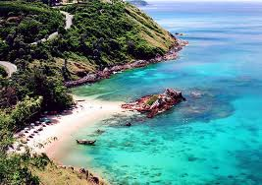
Tropické pásmo
zaberá oblasť od Floridy a severného Mexika po Nikaraguu a cez karibské ostrovy až po severné oblasti Kolumbie a Venezuely, ako aj oblasť na sever od obratníka Kozorožca (Kordillery, Brazílska vysočina, plošina Grand Chaco);
oblasť na severe býva často postihovaná tornádami a hurikánmi
vzhľadom na výškové rozdiely sa tu rozdeľujú štyri výškové pásma
teplé: 600 – 800 m n. m.
mierne: 800 – 1700 m n. m.
chladné: 1700 – 3800 m n. m.
mrazivé: nad 3800 m
najchladnejší mesiac: 18 °C
vo vyšších nadm. výškach sú časté letné dažde, úhrn aj vyše 1000 mm/rok

Slide 29
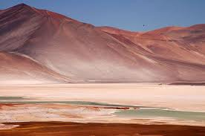
suchá oblasť na severovýchode Brazílie a okolo plošiny Grand Chaco dosahujú extrémne denné teploty až do 47 °C
extrémne suchá oblasť (oblasti, kde vznikajú púšte)
sa nachádza v centrálnej časti Ánd, kde nepadajú takmer žiadne zrážky
vetry vanúce z tichooceánskej anticyklóny smerom na pevninu sú kvôli Peruánskemu studenému prúdu suché a relatívne chladné, a na teplú pevninu tak neprinášajú žiadne zrážky
medzi 30° a 5° j. g. š. sa tiahne najväčšia juhoamerická púšť Atacama

Slide 30
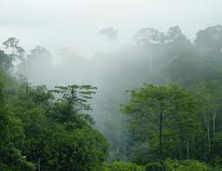
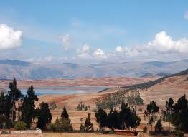
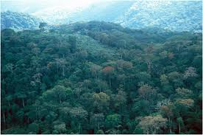
Ekvatoriálne a subekvatoriálne pásmo
severná časť JA
ekvatoriálne zaberá oblasť rieky Amazon a malú časť Ánd v oblasti Ekvádoru,
stabilné teploty, rovnomerné rozdelenie zrážok
okolie tvorí subekvatoriálne pásmo
oblasť sa vyznačuje vlhkým letom a suchou zimou
v priebehu roka nepatrné kolísanie teplôt (26 – 28 °C)

Slide 31
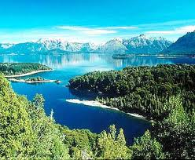
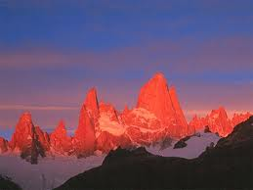
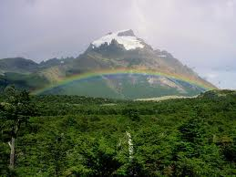
subtropická klíma (JA)
južne od Brazílskej vysočiny, má podobný charakter ako subtropická klíma v SA
mierna klíma (JA) – suchá
oblasť Patagónie blízkosť Antarktídy a usporiadanie hrebeňov Ánd umožňujú časté prenikanie mrazivých vzdušných más prinášajúcich teplotu až do -30 °C hlboko do vnútrozemia
napriek tomu sa priemerná teplota pohybuje od 3 °C v zime do 18 °C v lete

Slide 32
Vodstvo
Vzhľadom na orografiu SA i JA sú tu vhodné podmienky na vývoj veľkých riečnych systémov

Slide 33
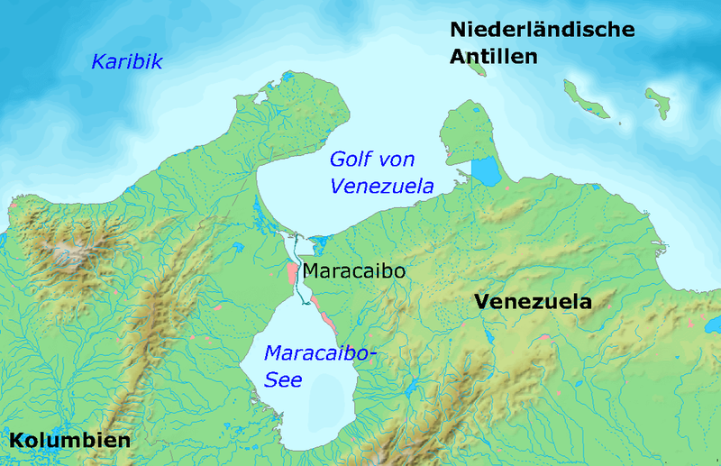
úmoria a rieky
do úmoria Atlantického oceánu, ktorý odvodňuje najväčšiu časť Ameriky patria:
Mississippi (a Missouri), Amazonka, Rieka Sv. Vavrinca, Rio Grande, Orinoco, Paraná, Uruguaj
do úmoria Severného ľadového oceánu patrí:
Mackenzie
do úmoria Tichého oceánu patrí:
Colorado, Yucon, Columbia, Sacramento
rozlišujeme tri hlavné bezodtokové oblasti:
medzi Skalnatými vrchmi a Kordillerami, kde leží Veľké soľné jazero
vo vysokohorskej oblasti peruánskych Ánd, kde leží jazero Titicaca
vo Venezuele, kde na Venezuelský záliv nadväzuje prehradená lagúna, ktorá tvorí Maracaibské jazero

Slide 34
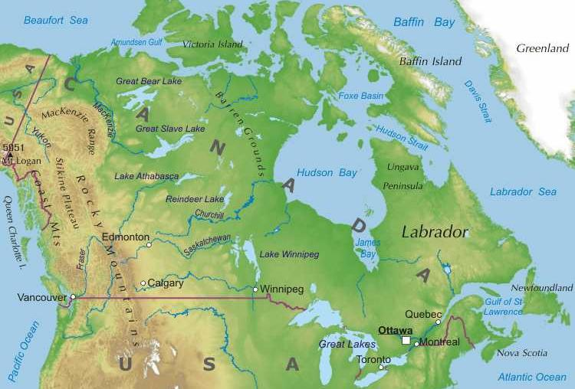
jazerá
významným krajinným prvkom sú Veľké kanadské jazerá - sústava piatich jazier ležiacich na hraniciach Kanady a USA.
Je to najväčšia sústava sladkovodných jazier na zemeguli
z ďalších jazier sú významné:
Veľké medvedie jazero
Veľké jazero otrokov
Jazero Winnipeg
Jazero Atabasca
Sobie jazero
Nikaragujské jazero

Slide 35
najväčšie a najhlbšie je Horné jazero
má rozlohu takmer ako 2 Slovenská
maximálna hĺbka presahuje 400 m
odtok zabezpečuje Rieka Sv. Márie, ktorá sa vlieva do Hurónskeho jazera
Hurónske jazero
asi o tretinu väčšie ako Slovensko
tvorí spojnicu medzi Veľkými jazerami
okrem Rieky Sv. Márie má prítok aj z Michiganského jazera
odteká do Erijského jazera
Michiganské jazero
je podobne veľké ako Hurónske
jediné zo sústavy neleží na hranici štátov, ale celé na území USA
Erijské jazero
asi ako polovica Slovenska
vyteká z neho krátka, ale mohutná rieka Niagara, ktorá cez známe Niagarské vodopády spája jazero s posledným a najmenším z tejto sústavy:
Ontárijským jazerom
z ktorého sústava Riekou Sv. Vavrinca vyteká do zálivu Sv. Vavrinca v Atlantickom oceáne
Hurónske + Michiganské = 1 jazero?

Slide 36
ďalšie vodstvo
moria: Čukotské, Beringovo, Beaufortovo, Baffinovo, Labradosrské, Sargasovo, Karibské a Scotijské
zálivy: Mexický, Hudsonov, Aljašský, Kalifornský, Panamský, Moskytí
prielivy: Beringov, Davisov, Hudsonov, Floridský, Starý bahamský, Yucatánsky, Magalhaesov, Drakov
vodopády:
Anjelovo vodopády (Venezuela 979 m), Niagarské vodopády (USA/Kanada), Vodopády Iguaçu (Argentína/Brazília)
* vodopády/priehrada Itaipu

Slide 37
bioklimatické pásma a rastlinstvo
územia na ďalekom severe pokrývajú Tundry a lesotundry
oblasť od Aljašky až po východ kanady: Boreálne ihličnaté lesy
tie smerom na juh a najmä juhovýchod prechádzajú do listnatých a zmiešaných lesov mierneho pásma
oblasť Veľkých prérií pokrývajú stepy a lesostepy (v miernom pásme), ktoré smerom na juh prechádzajú do subtropických a tropických púšti a polopúšti
po hrebeni Kordiller od Aljašky až po Ohňovú zem prechádza pásmo rastlinstva vysokých pohorí (horská tundra)
na záp. pobreží SA zaberajú rozsiahle územia Chaparral – rastlinné formácie stredomorského typu, pozostávajúce na pobreží z nízkych aromatických bylín znášajúcich sucho (šalvie) a ďalej od pobrežia prechádzajúcich do krovín
plochy obrovských rozsahov v strednej a JA zaberajú ekvatoriálne (tropické dažďové) pralesy, z ktorých najväčší je Amazonský a po ich okrajoch lesy subekvatoriálneho pásma (monzúnové pralesy)
vyvýšené a suché oblasti okolo neho zaberajú savany (subtropické a tropické pásmo), ktoré na juhu prechádzajú do subtropických vlhkých lesov
na juhozápade JA sú rozšírené púšte a polopúšte mierneho pásma, Ohňovú zem zväčša pokrývajú tundry
v pobrežných oblastiach rozšírené mangrovové lesy

Slide 38
Rastlinstvo
základné fytogeografické oblasti:
Sever okrem väčšiny Mexika a Floridy – Holarktická oblasť (ako Európa)
Južná + stredná okrem Patagónie + Mexiko a Florida – Neotropická oblasť
Patagónia – Antarktická oblasť (Patgónska podoblasť)

Slide 39
Živočíšstvo
základné zoogeografické oblasti:
Sever okrem väčšiny Mexika – Holarktická oblasť (ako Európa)
Južná + Mexiko – Neotropická oblasť

Slide 40
KONIEC

